Slide 1
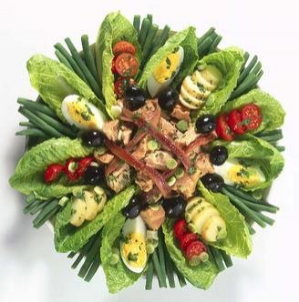
TRƯỜNG THCS NGỌC LÂM
CÔNG NGHỆ 6

Slide 2

Kiểm tra bài cũ
Câu 1: Kể tên các phương pháp chế biến thực phẩm ?
- Phương pháp chế biến có sử dụng nhiệt
+Phương pháp làm chín thực phẩm trong nước
+ Phương pháp làm chín thực phẩm bằng hơi nước
+ Phương pháp làm chín thực phẩm bằng sức nóng trực tiếp của lửa
+ Phương pháp làm chín thực phẩm trong chất béo
- Phương pháp chế biến không có sử dụng nhiệt
+Trộn dầu giấm
+ Trộn hỗn hợp
+ Muối chua
Trộn dầu giấm là cách làm cho thực phẩm giảm bớt mùi vị chính ( thường là mùi hăng )và ngấm các gia vị khác, tạo nên món ăn ngon.
* Nguyên liệu trộn dầu giấm là gì?
Thường là các loại thực vật rau củ quả.

Slide 3

I. Nguyên liệu
II. Quy trình thực hiện
- Giai đoạn 1: chuẩn bị
- Giai đoạn 2: chế biến
- Giai đoạn 3: Trình bày.

Slide 4

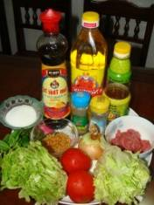
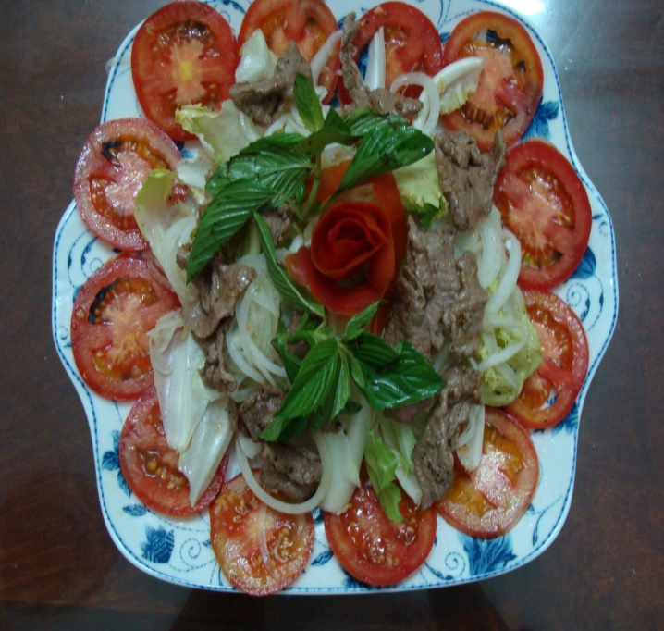
I. Nguyên liệu
.
Thảo luận :
2 phuùt
Quan sát hình kết hợp với đọc thông tin SGK → em hãy cho biết các nguyên liệu được sử dụng trong món trộn là gì?

Slide 5
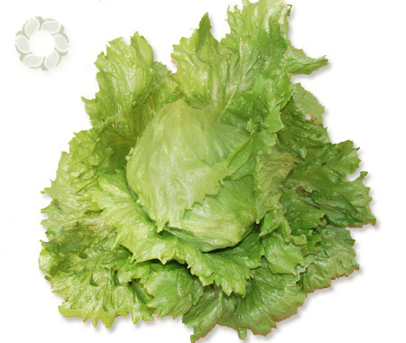
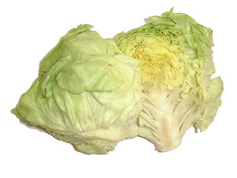
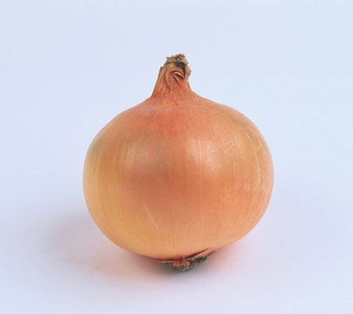
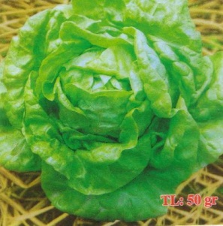
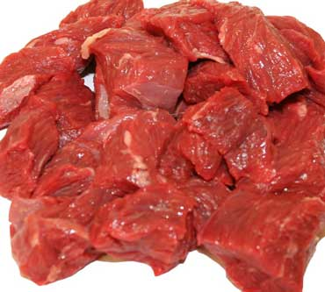

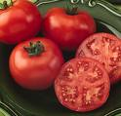
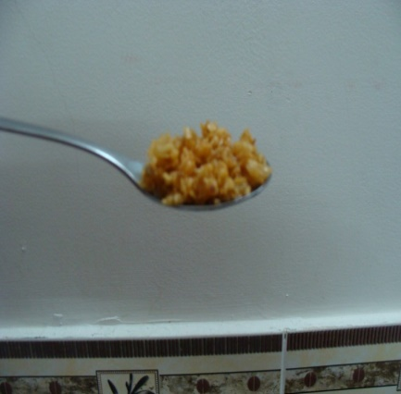
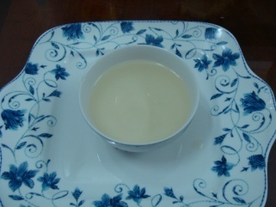
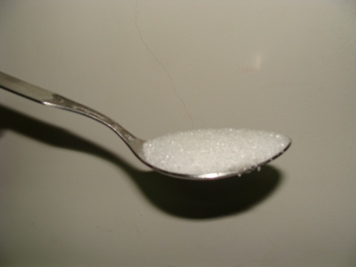
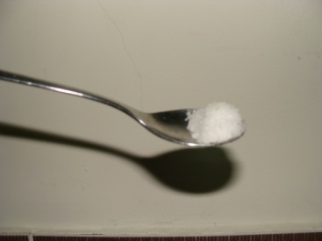
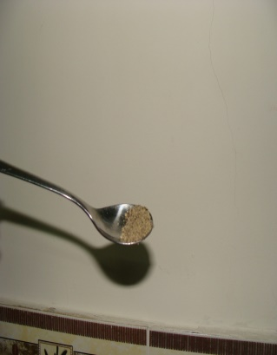
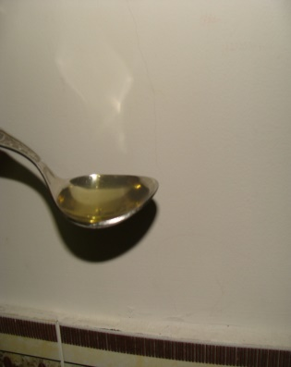
I. Nguyên liệu
.
200g rau xà lách
30g hành tây
50g thịt bò ( nếu thích)
100g cà chua chín
1 muỗng cà phê tỏi phi
1 chén giấm
3 muỗng đường
½ muỗng cà phê muối
½ muỗng cà phê tiêu
1 muỗng dầu ăn
Rau thơm, ớt, xì dầu
( nước tương )

Slide 6
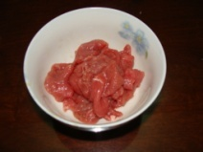

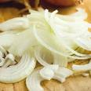
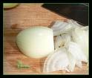

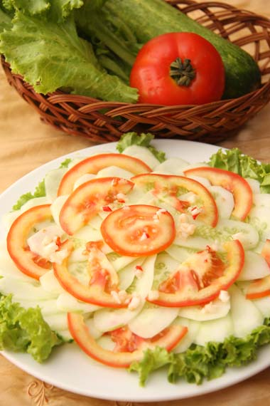
I. Nguyên liệu
.
II. Quy trình thực hiện
- Giai đoạn 1: chuẩn bị
Quan sát hình kết hợp đọc thông tin SGK → trả lời câu hỏi sau:
“ Giai đoạn chuẩn bị các nguyên liệu dùng để trộn dầu giấm sẽ được sơ chế như thế nào?”
- Rau xà lách: Nhặt, rửa sạch, vẩy ráo nước.
- Thịt bò: ướp tiêu, nước tương , xào chín
- Hành tây : thái mỏng ngâm dấm đường ( 2 muỗng giấm + 1 muỗng đường )
Cà chua: Cắt lát

Slide 7
Thảo luận nhóm:
- Nhóm 1: Có nên ngâm rau xà lách lâu trong nước không ? tại sao?
Nhóm 2: Tại sao nên ngâm rau xà lách trong nước muối nhạt khoảng 10 phút?
- Nhóm 3 : Hành tây ngâm giấm , đường để làm gì ?

Slide 8
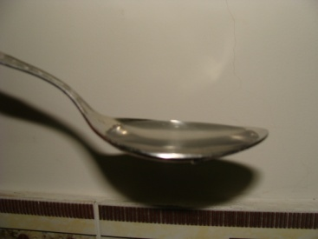
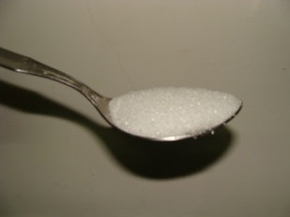
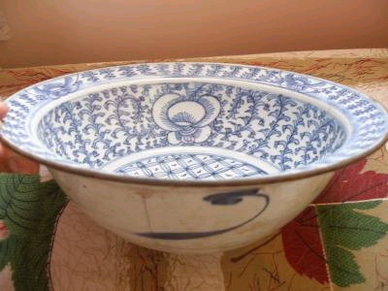
Giai đoạn 2: Chế biến
* LÀM NƯỚC TRỘN DẦU GIẤM
3 muỗng giấm
1 muỗng đường
½ muỗng cà phê
muối
KHUẤY TAN

Slide 9



½ muỗng
cà phê tiêu
1 muỗng dầu
ăn
1 muỗng cà phê tỏi
KHUẤY ĐỀU

Slide 10
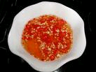
Cho xà lách + hành tây + cà chua vào 1 khay to , đỗ hỗn hợp dầu giấm vào trộn đều nhẹ tay
* TRỘN RAU

Slide 11

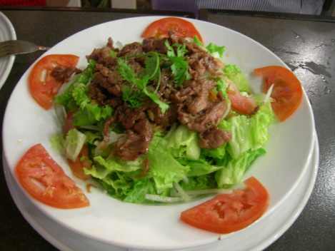
Xếp cà chua xung quanh dĩa,
Cho hỗn hợp xà lách vào,
Cho thịt bò lên trên mặt dĩa,
Trang trí với rau thơm, cà tỉa hoa.

Slide 12
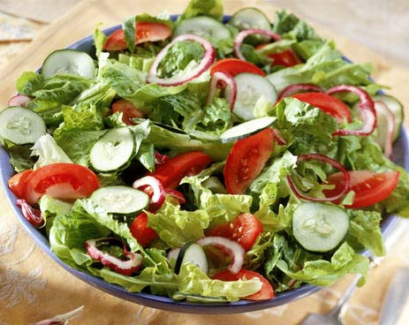
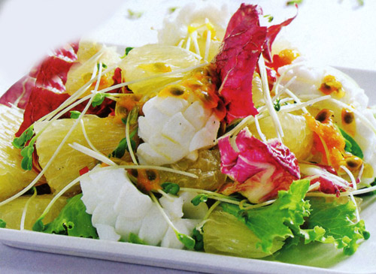
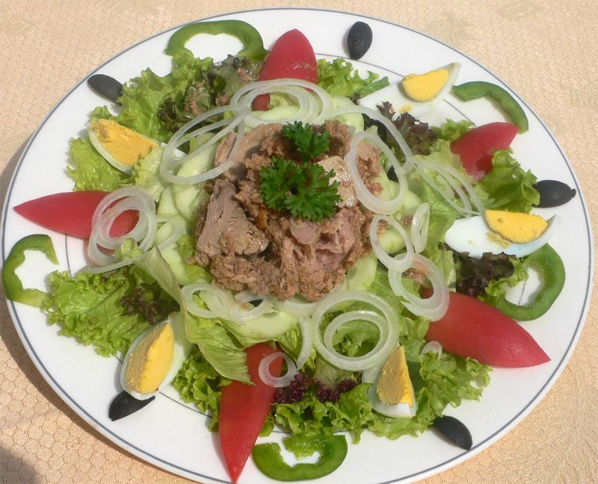
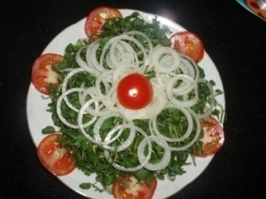
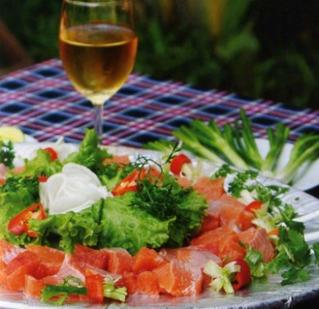
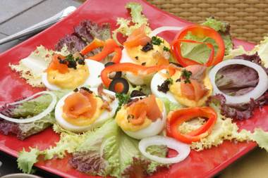
CỦNG CỐ

Slide 13
Câu 1: Nguyên liệu chính của món trộn Rau xà lách là gì?
Cà chua
Rau xà lách
Hành tây
Tất cả đều đúng.
Câu 2: Nêu trình tự thực hiện món xà lách trộn:
Chế biến, chuẩn bị nguyên liệu , trình bày.
Trình bày, chế biến, chuẩn bị nguyên liệu.
Chuẩn bị nguyên liệu, Chế biến, trình bày.
Tất cả đều đúng.
Câu 3: sắp xếp các bước thực hiện theo đúng trình tự:
Đổ hổn hợp dầu giấm vào trộn
Trộn đều tay
Cho xà lách, hành tây, cà chua vào dĩa
Trình bày.
*. c – a – b - d

Slide 14
Câu 4. Khi làm nước trộn dầu dấm, bước đầu tiên cho:
Giấm, đường, muối khuấy tan.
Giấm,tiêu, tỏi, dầu ăn khuấy tan
Giấm, đường, dầu ăn, muối
Giấm, muối, tỏi, tiêu, dầu ăn.
* Dặn dò:
Học bài.
Xem và chuẩn bị nguyên liệu dụng cụ thực hành.
- Các nguyên liệu được sơ chế trước ở nhà , đảm bảo vệ sinh an toàn thực phẩm , bỏ vào tủ lạnh trước khi đem đi .
1 cái đĩa to,1 cái tô to ( thố ), 2 cái chén, 1 muỗng to, 1 muỗng nhỏ, đũa và khăn giấy , giấy báo cũ….

Slide 15
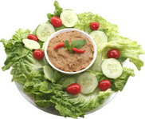

CHÚC
CÁC
EM
THỰC
HIỆN
THÀNH
CÔNG
Chúc các em thực hiện thành công.

